Slide 1
Волжская Булгария города, международные связи, культура
6 класс

Slide 2
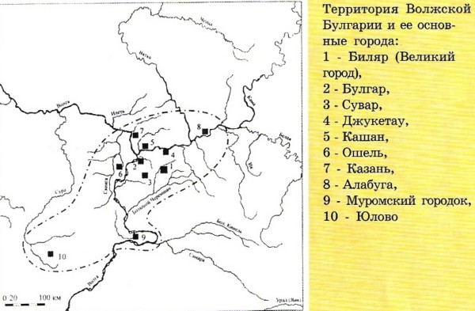
Булгарское государство славилось как страна городов. Один из путешественников XIII века так и писал: "Булгария - великое и могущественное царство с богатыми городами"

Slide 3
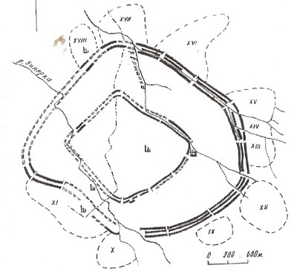
Крупнейшим городом всей средневековой Европы являлся Биляр. По своей територии он был в полтора раза больше Парижа и два раза больше Киева и Рима. Русские летописцы называли его Великим городом. Теперь у села Билярска Алексеевского района Республики Татарстан мы можем видеть только остатки города.

Slide 4
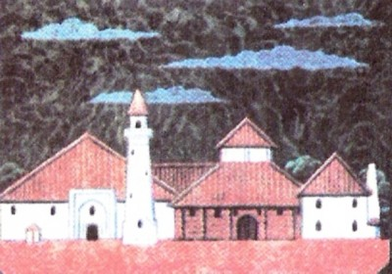
Биляр был столицей государства. Булгарскую столицу окружали земляные валы и широкие стены с башнями по углам. Оборонительные сооружения делили Биляр на внутренний и внешний город. Во внутреннем городе было много кирпичных и каменных зданий. Иметь такие дома могли только богатые и знатные люди. В центре цитатели находился дворец эмира. Рядом с ним стояла белокаменная Соборная мечеть.

Slide 5
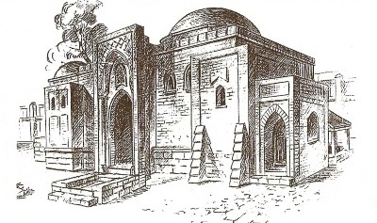
Около ворот, ведущий во внутренний город, располагался большой караван-сарай. Чужеземные купцы могли здесь сложить свои товары, переночевать, отдохнуть перед дальней дорогой, сходить в баню.

Slide 6
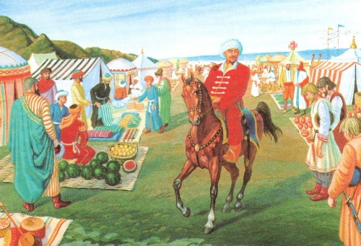
Нигде не было столько купцов, как в Болгаре. Этот небольшой город на Волге стоял на пересечении торговых путей. И потому сюда приезжали купцы (гости) со всех концов мира. Здесь почти круглый год шумели многочисленные базары.

Slide 7
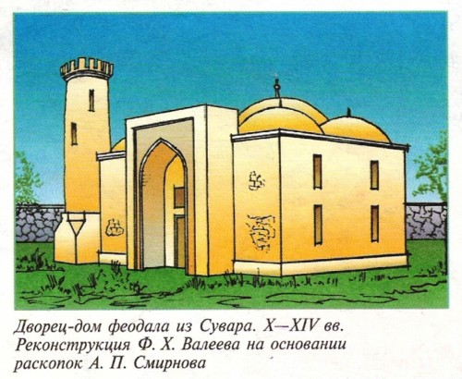
Вторым после Биляра крупным городом страны был Сувар. Он также имел мощные укрепления. На вершине наружных валов стояла деревянная стена из толстых столбов с заострёнными концами. За валами шел глубокий ров с водой. Со дна его торчали остро заточенные колья. Наверху внутренних валов были возведены дубовые стены с башнями.
И в Суваре было немало кирпичных домов. Простые горожане, ремесленники строили себе одноэтажные деревянные дома. И жили они вдали от центральной части города.

Slide 8
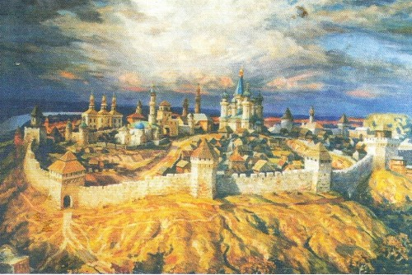
На рубеже X-XI столетий недалеко от места слияния Волги и Казанки возникла небольшая булгарская крепость, названная Казанью. Вскоре она стала одним из крупных центров международной торговли.

Slide 9
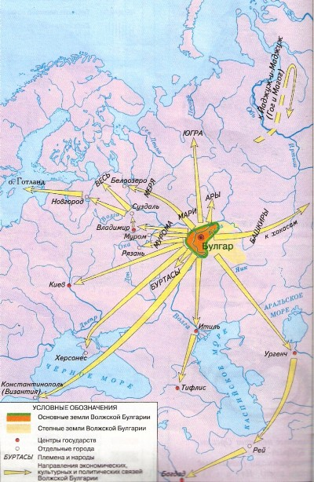
Волжская Булгария наладила и поддерживала тесные связи со многими странами и народами. Это были прежде всего торговые отношения.

Slide 10
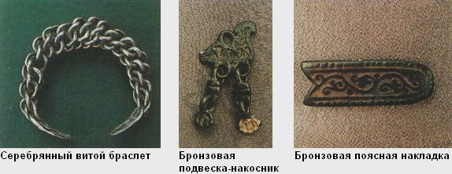
Булгары торговали также с иранскими, среднеазиатскими, византийскими городами. Они поддерживали торговые связи с Прибалтикой, скандинавскими странами, Индией.

Slide 11
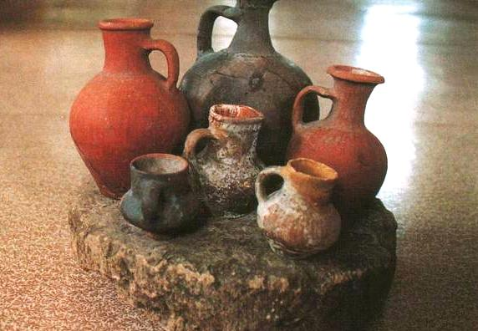
Торговля занимала важное место в булгаро-русских отношениях. На Русь вывозились скот, мех и хлеб, глиняная посуда, бронзовые замки в виде животных. Из Руси поступали меха, стеклянные бусы и браслеты, посуда, железные замки и ключи, костяные и глиняные поделки.

Slide 12
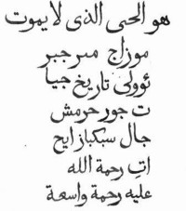
Принятие ислама Волжской Булгарией имело еще одно важное значение. Был дан сильный толчок развитию просвещения, литературы, науки.
Первоначально булгары пользовались рунической письменностью. С принятием ислама они переходят к письменности на основе арабского алфавита.
.

Slide 13
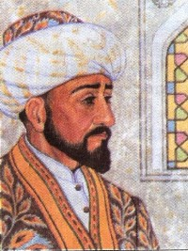
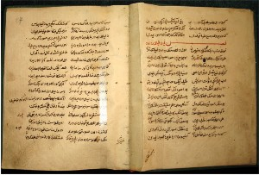
Значительное развитие в Волжской Булгарии получили художественная литература и поэтическое народное творчество. Лучшим произведением стала поэма Кул Гали "Кыйсса-и Йусуф" ("Сказание о Йусуфе").

Slide 14
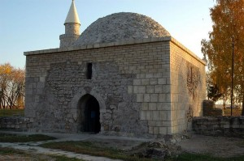
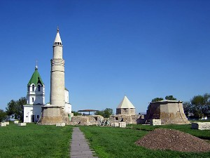
Замечательным воплощением культуры Волжской Булгарии являюся работы ее архитекторов, строителей и ремесленников. Общественные сооружения, мечети, дома знатных людей украшались изразцовыми кирпичами и плитами, каменной резьбой. Произведениями архитектуры были булгарские бани.

Slide 15
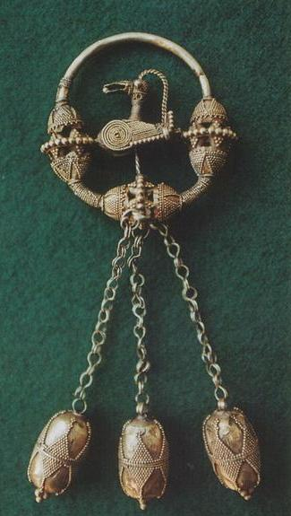
Большим художественным вкусом отмечены многие изделия булгарских ремесленников. В западных и восточных странах были известны работы ювелиров из Булгарии под названием "булгарская филигрань".

